Slide 1
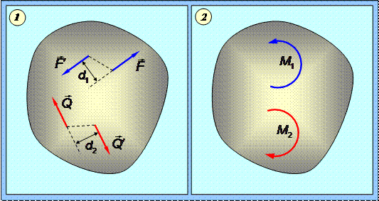
Пара сил
Статика

Slide 2
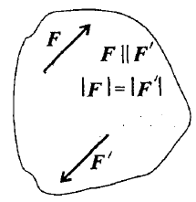
Пара сил
Система двух сил, равных по модулю, параллельных и направленных в разные стороны
Силы приложены к разным точкам ⇒
не уравновешиваются
Нельзя заменить равнодействующей
Вызывает вращение тела

Slide 3
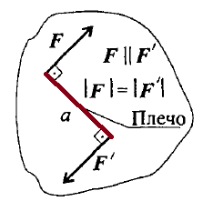

Момент пары сил
Характеризует вращательное движение силы на твёрдое тело
Векторная величина
Численно равен произведению модуля силы на расстояние между линиями действия сил (плечо пары)

Slide 4
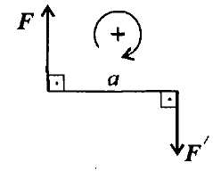
Момент пары сил
Момент положителен, если пара вращает тело по часовой стрелке

Slide 5
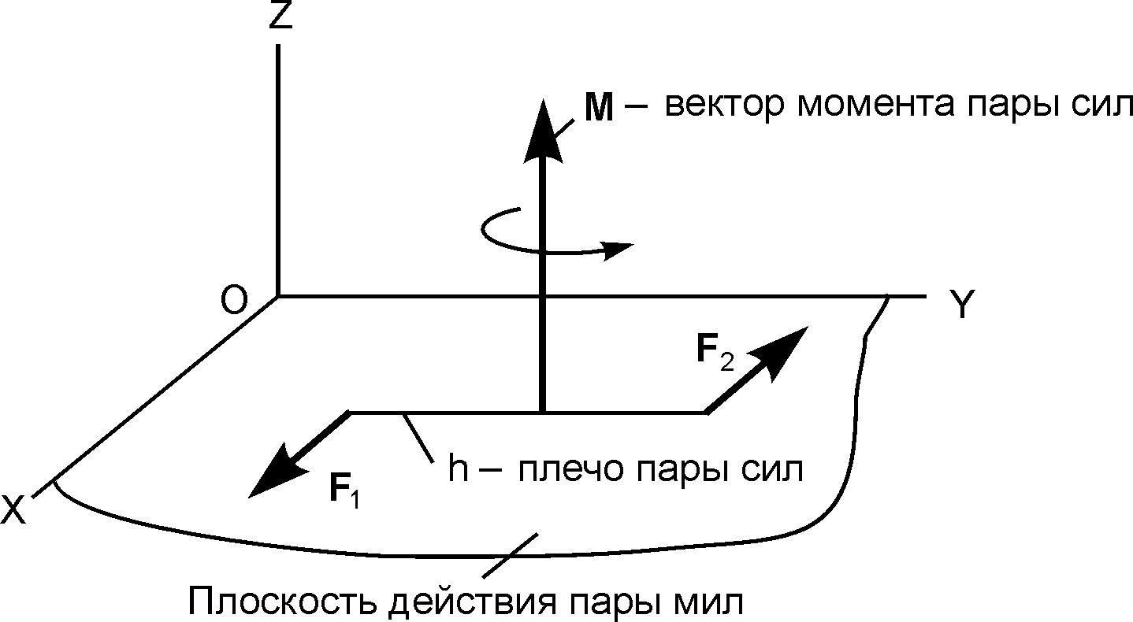
Момент пары сил

Slide 6
Свойства пар сил
1. Пару сил можно перемещать в плоскости её действия

Slide 7
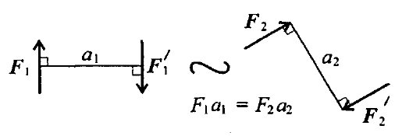
Свойства пар сил
2. Две пары, моменты которых равны, эквивалентны

Slide 8
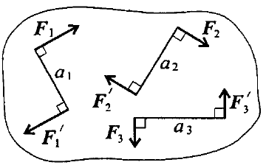


Свойства пар сил
3. Систему пар сил можно заменить равнодействующей парой
Момент равнодействующей пары равен алгебраической сумме моментов пар, составляющих систему

Slide 9
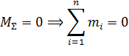
Свойства пар
4. Для равновесия пар необходимо и достаточно, чтобы алгебраическая сумма моментов сил системы равнялась нулю

Slide 10
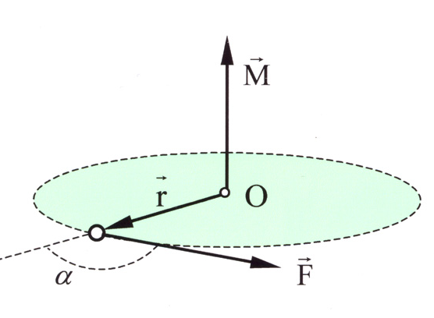
Момент силы относительно точки
Статика

Slide 11
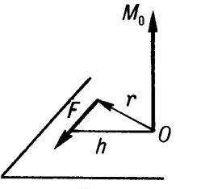
Сила, не проходящая через точку крепления тела, вызывает вращение тела
Действие такой силы на тело оценивается моментом

Slide 12
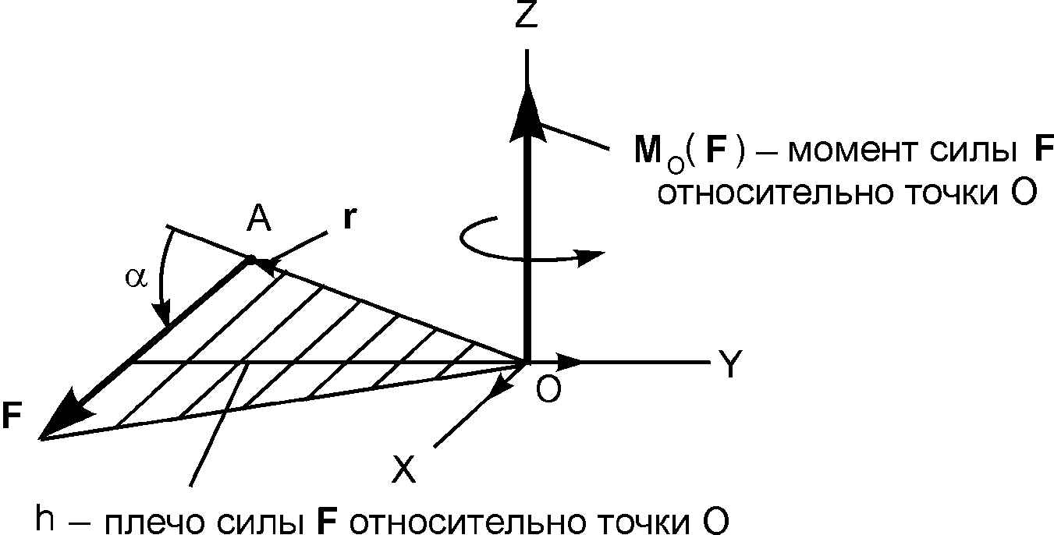

Момент силы относительно точки
Численно равен произведению модуля силы на расстояние от точки до линии действия силы

Slide 13
Момент силы относительно точки
Момент положителен, если сила разворачивает тело по часовой стрелке
Момент силы равен нулю, если линия действия силы проходит через точку

Slide 14
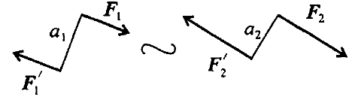
Задача
Дана пара сил
Плечо равно 2м.
Заменить заданную пару сил эквивалентной парой с плечом 0,7 м

Slide 15
Решение
Пары сил эквивалентны, если моменты этих пар сил численно равны

Slide 16
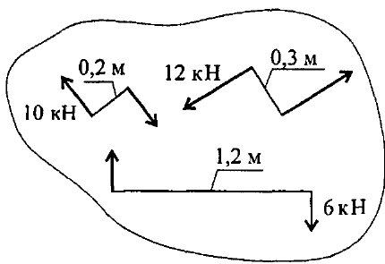
Задача
Дана система пар сил
Определить момент результирующей пары
+
-
+

Slide 17


Решение
Момент равнодействующей пары вызывает вращение по часовой стрелке

Slide 18
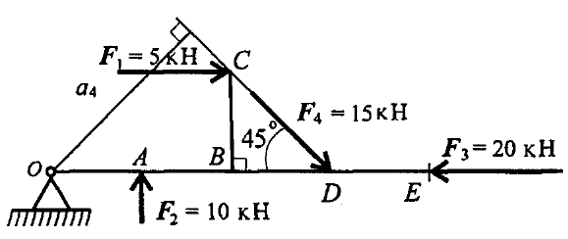
Задача
Рассчитать сумму моментов сил вокруг точки

